Slide 1
听力障碍照护技术

Slide 2
目录
CONTENTS
01
02
03
04
听力障碍的原因
听力障碍的表现
老年人的照护方法
健康教育

Slide 3
听力障碍的原因
01

Slide 4
疾病影响
遗传性耳聋
耳部感染
药物副作用
如唐氏综合症等遗传性疾病可导致听力障碍，影响个体的听觉发展。
慢性中耳炎等耳部感染若未及时治疗，可能导致永久性听力损失。
某些药物如氨基糖苷类抗生素具有耳毒性，长期使用可能引起听力下降。

Slide 5
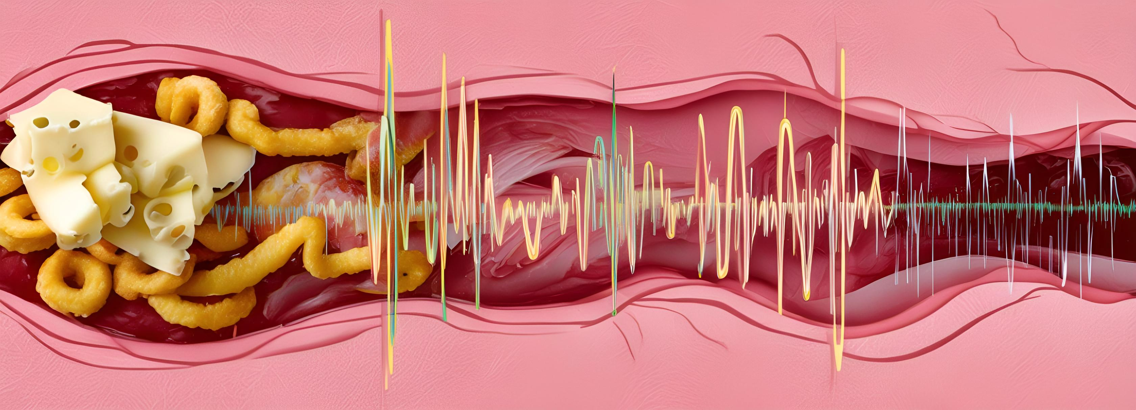
饮食与血脂代谢状况
高脂肪饮食的影响
长期摄入高脂肪食物可导致血脂水平升高，增加动脉粥样硬化风险，影响听力。
糖分摄入与代谢
过量糖分摄入可能导致代谢紊乱，间接影响血脂水平，进而影响听力健康。

Slide 6
用药情况
耳毒性药物
非处方药滥用
药物相互作用
药物过敏反应
某些抗生素和化疗药物具有耳毒性，长期或大剂量使用可能导致听力下降。
滥用非处方药物如止痛药，可能对内耳造成损伤，进而引发听力障碍。
多种药物同时使用时可能发生相互作用，影响听力，需在医生指导下使用。
个体对某些药物过敏，可能引起内耳炎症，导致暂时或永久性听力损失。

Slide 7
不良嗜好及习惯
长期暴露于高分贝环境
不当使用耳机
长时间在噪音污染严重的环境中工作或娱乐，如夜店、施工现场，可能导致听力下降。
长时间佩戴耳机并调高音量听音乐或观看视频，会损伤内耳毛细胞，引起听力障碍。

Slide 8
接触噪声史
长期暴露于高分贝环境
使用个人音频设备不当
娱乐场所噪声暴露
例如，长期在机场、工厂等高噪声场所工作，可能导致听力逐渐下降。
长时间使用耳机或耳塞，音量过大，可引起噪声性听力损失。
频繁出入夜店、音乐会等高音量娱乐场所，可能对听力造成不可逆损害。

Slide 9
听力障碍的表现
02

Slide 10
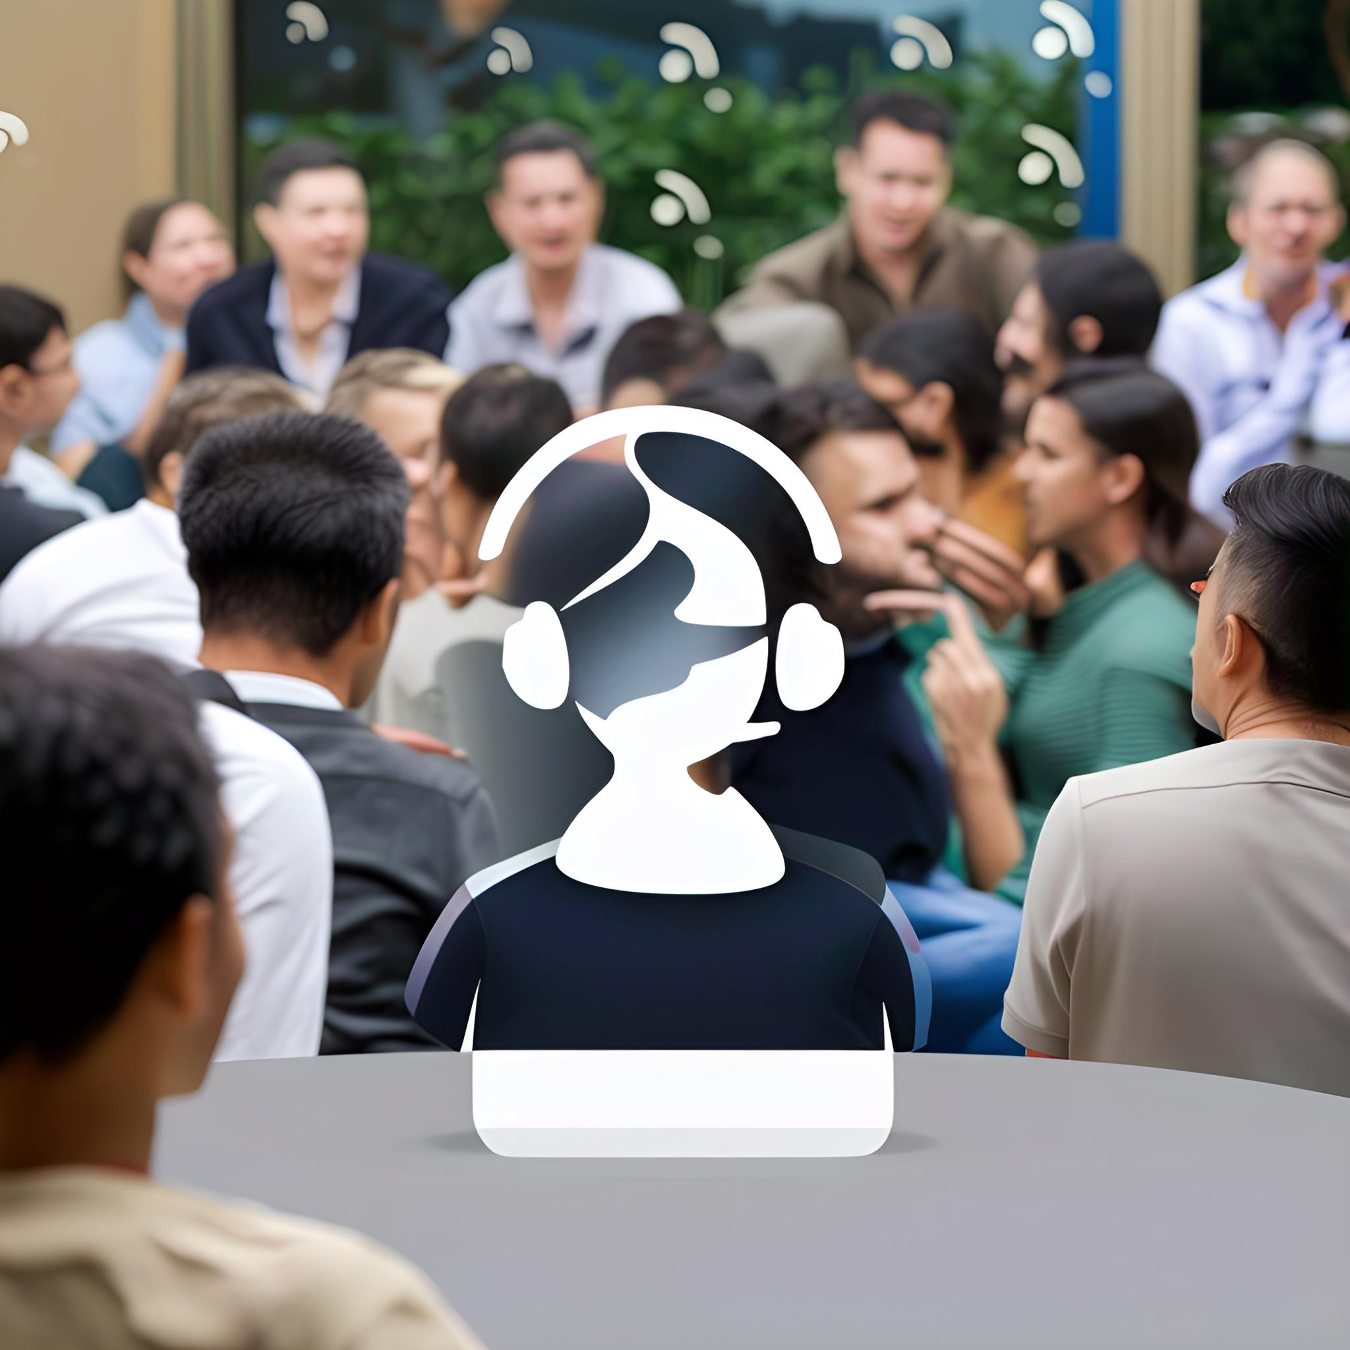
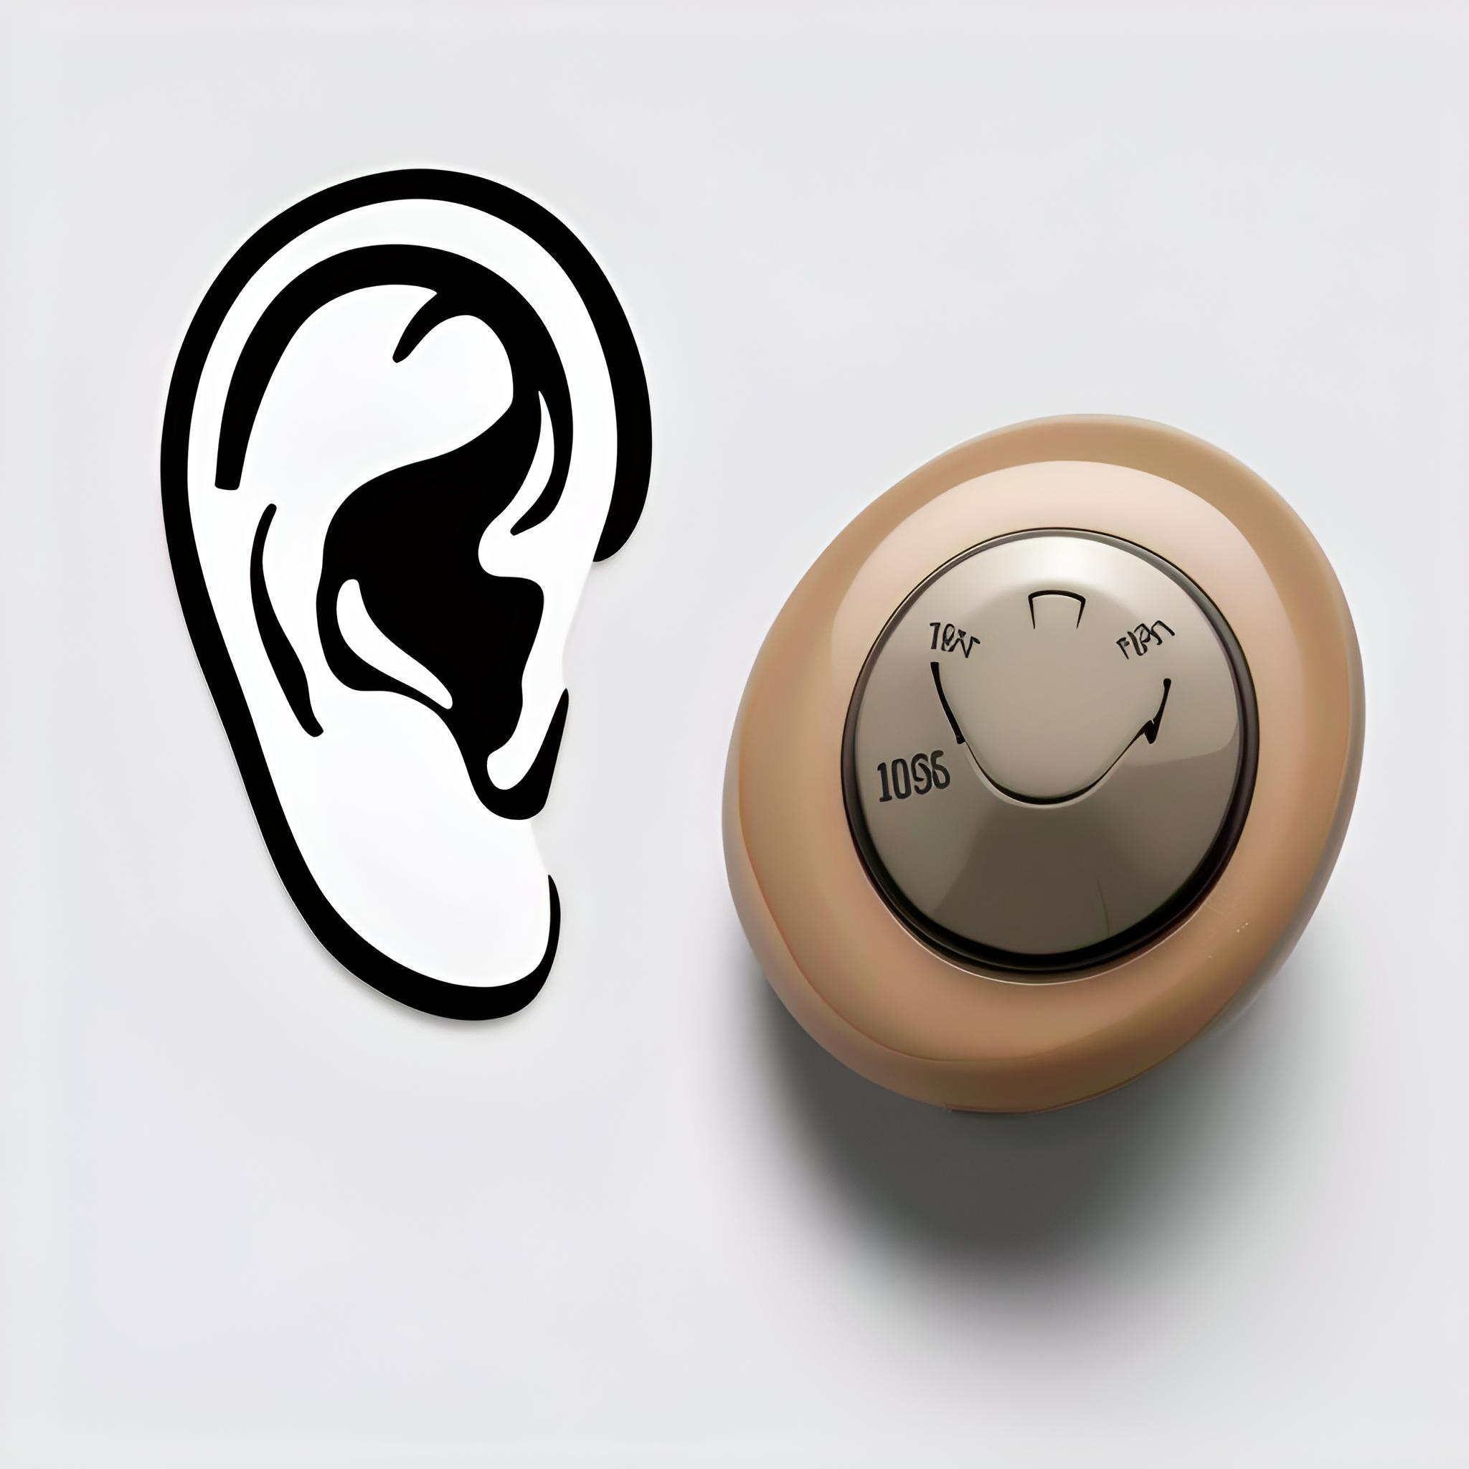
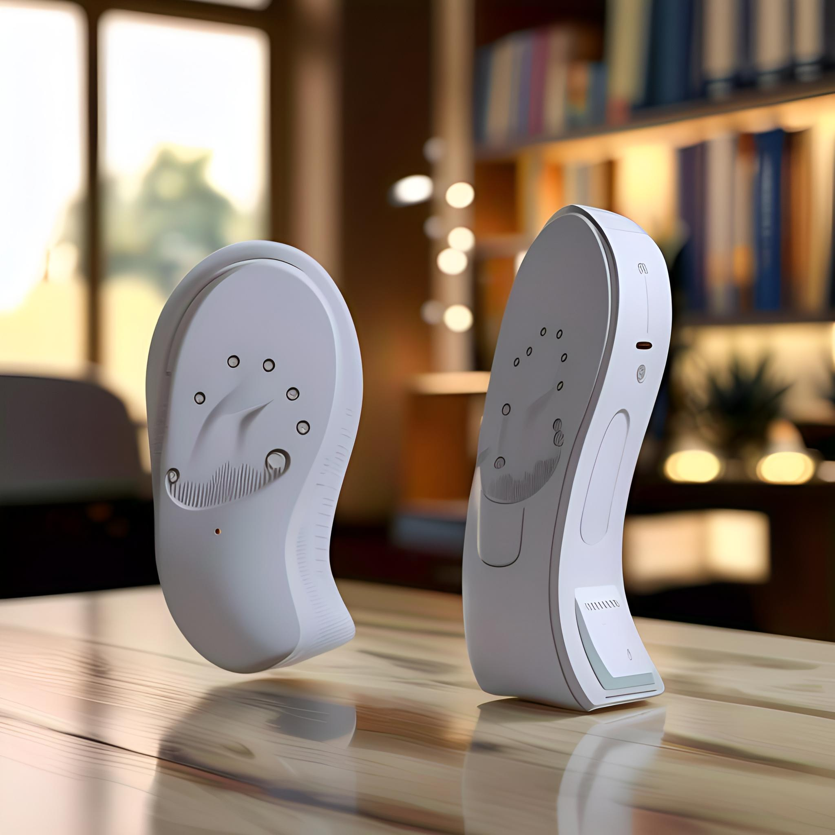
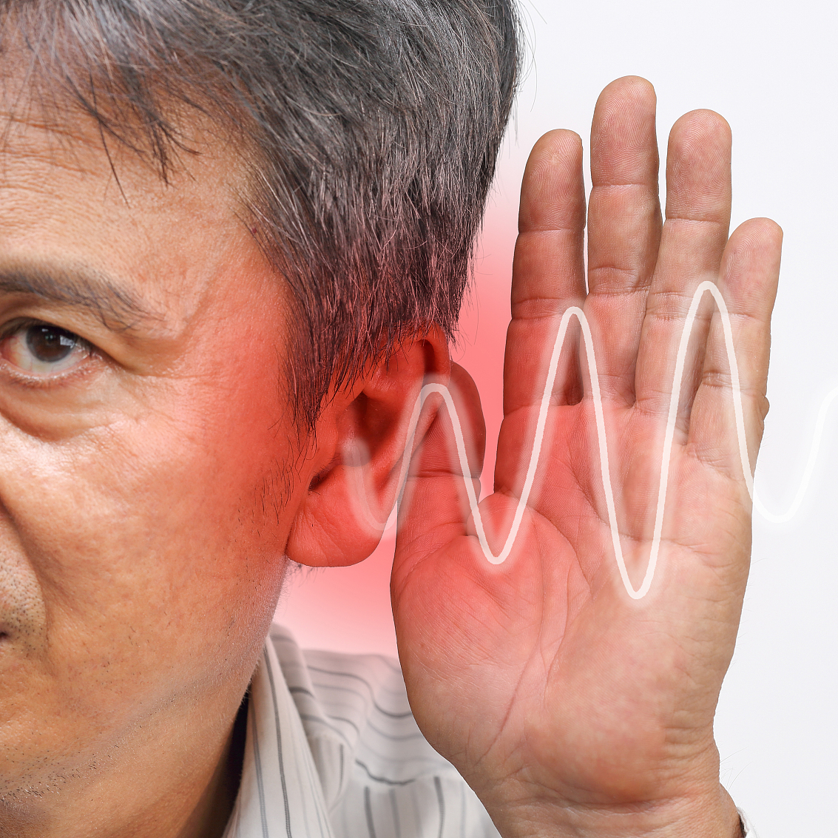
双侧感音神经性聋
言语理解困难
音量调节问题
患者在嘈杂环境中难以理解对话，尤其在多人交谈时，理解言语变得尤为困难。
双侧感音神经性聋患者往往难以调节听到的声音大小，导致对声音的感知不准确。
定位声源困难
对高频声音不敏感
由于听力受损，患者在判断声源方向和位置时存在困难，影响日常生活和安全。
双侧感音神经性聋患者对高频声音的感知能力下降，如电话铃声、门铃等声音难以察觉。

Slide 11
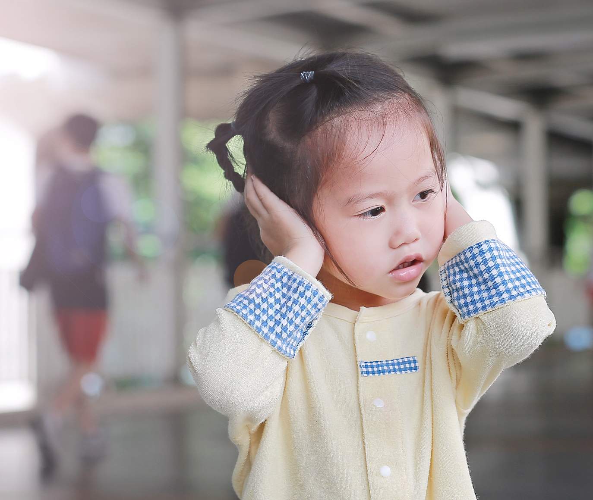
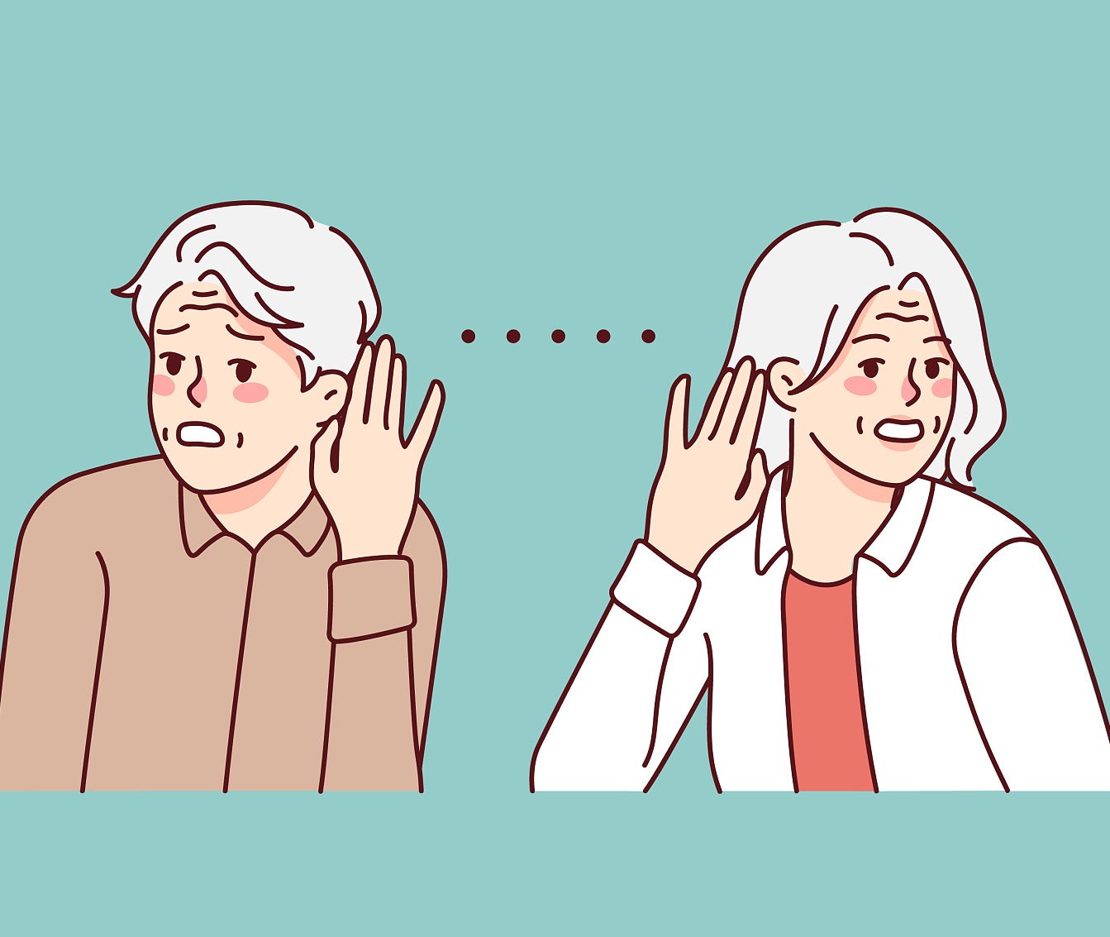
高频听力下降为主
难以辨识女性和儿童声音
高频听力下降的人群往往难以听清女性和儿童的高音调声音，影响日常交流。
电话沟通困难
在电话通话中，高频音的缺失使得理解对方的话语变得困难，尤其在嘈杂的环境中。

Slide 12
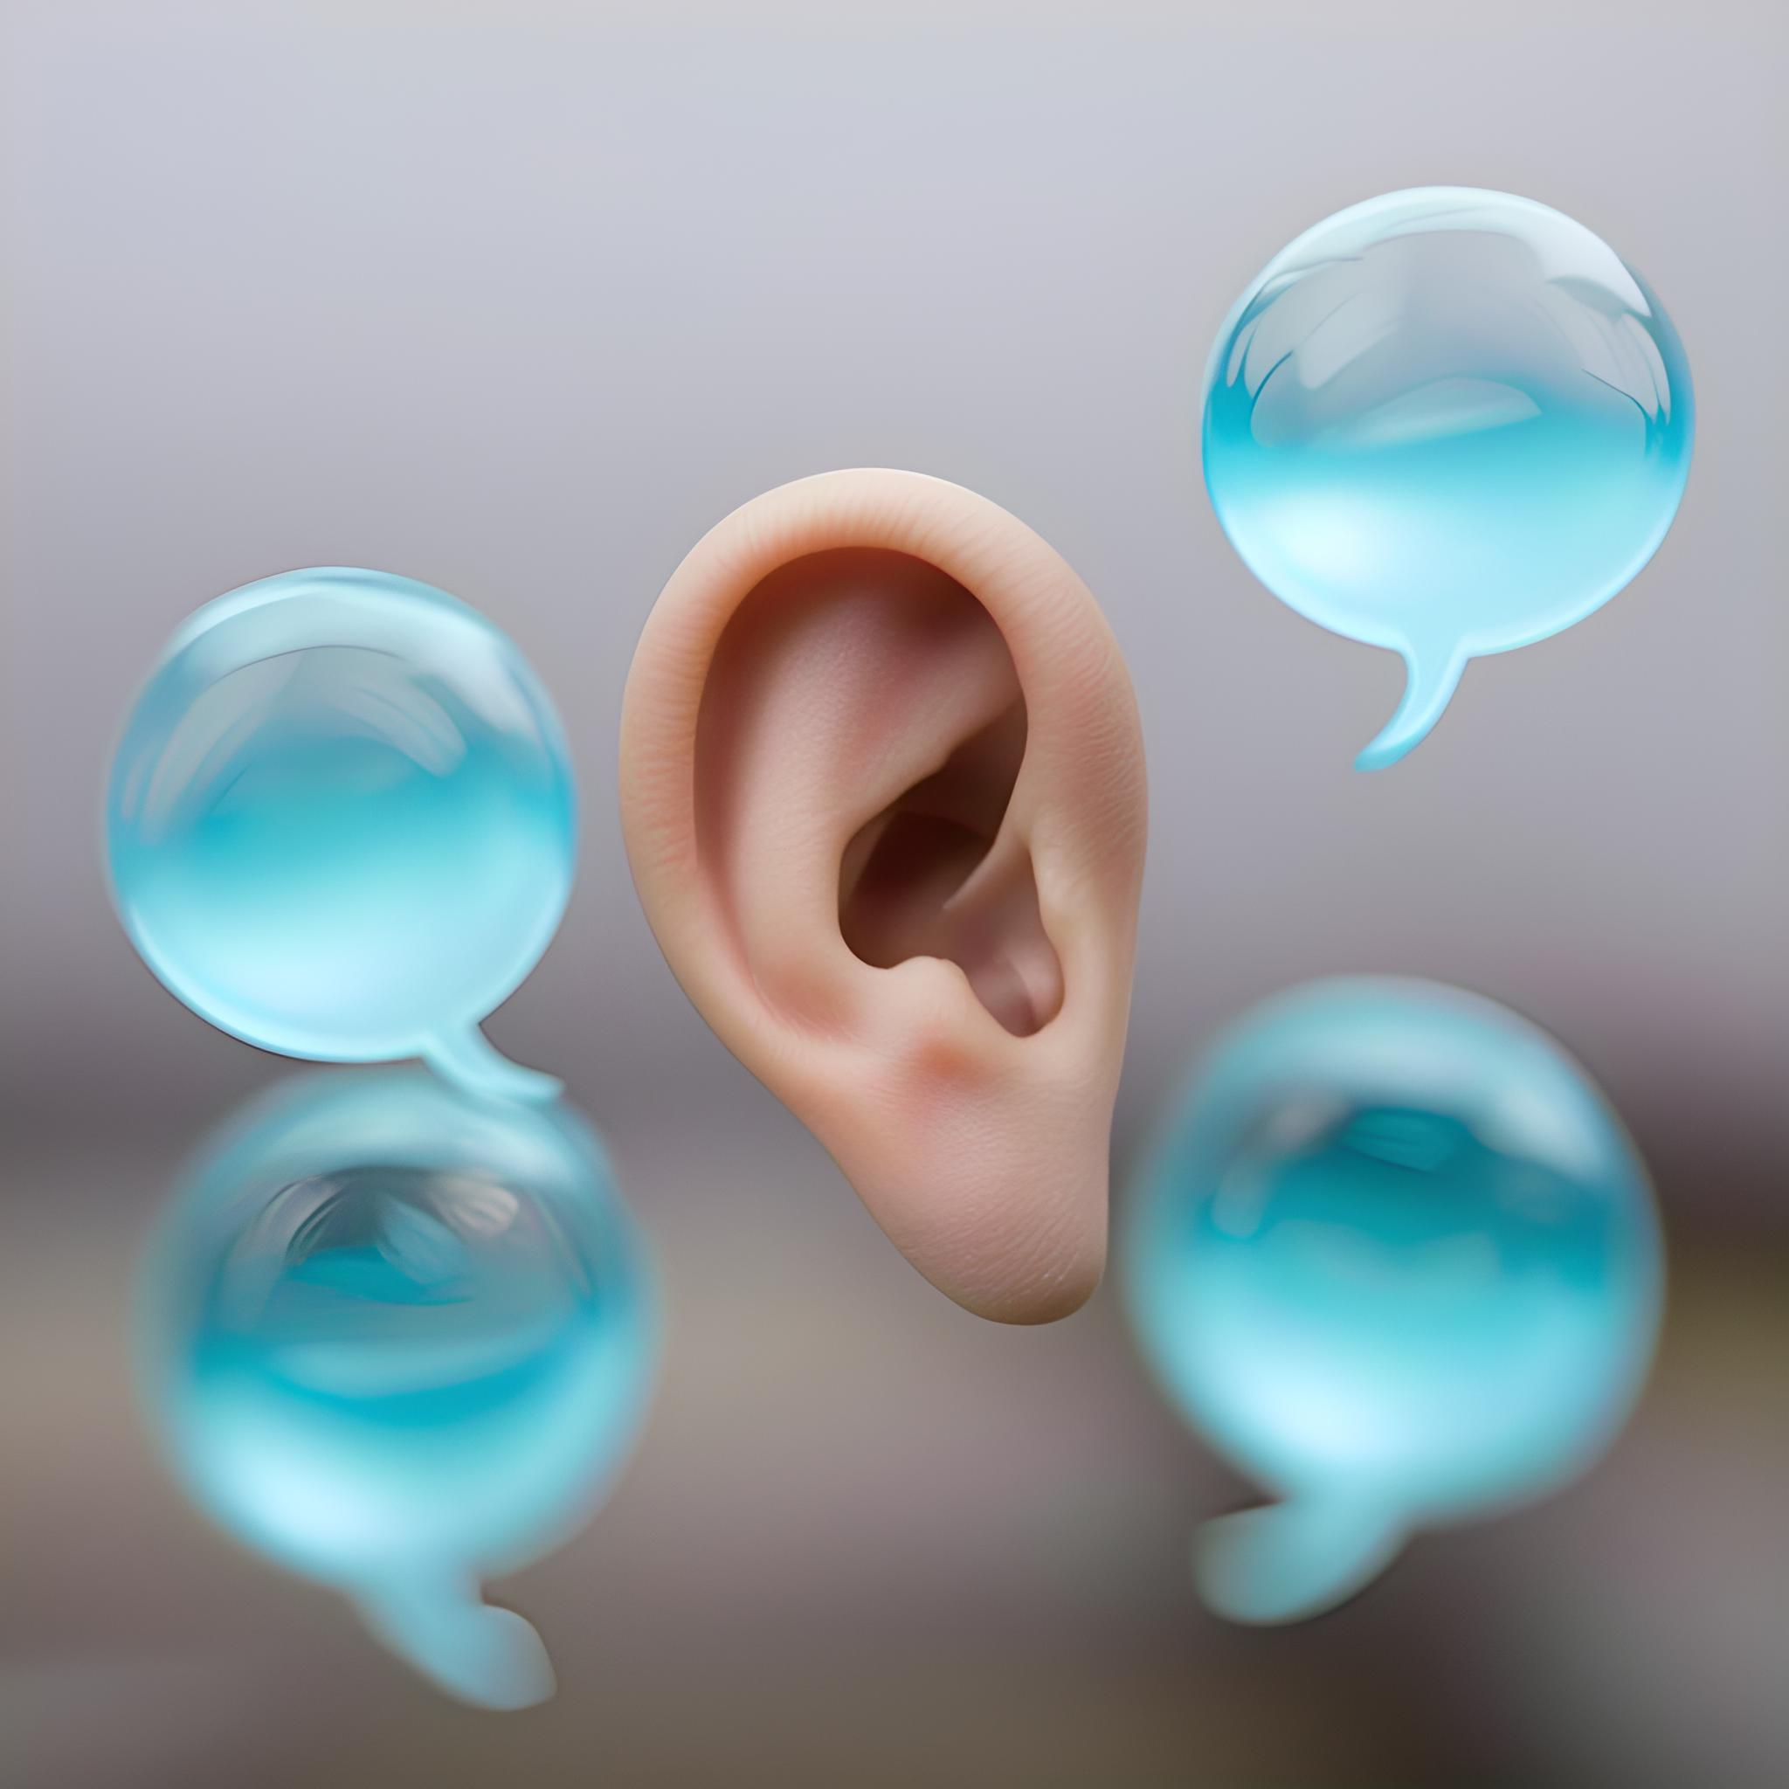
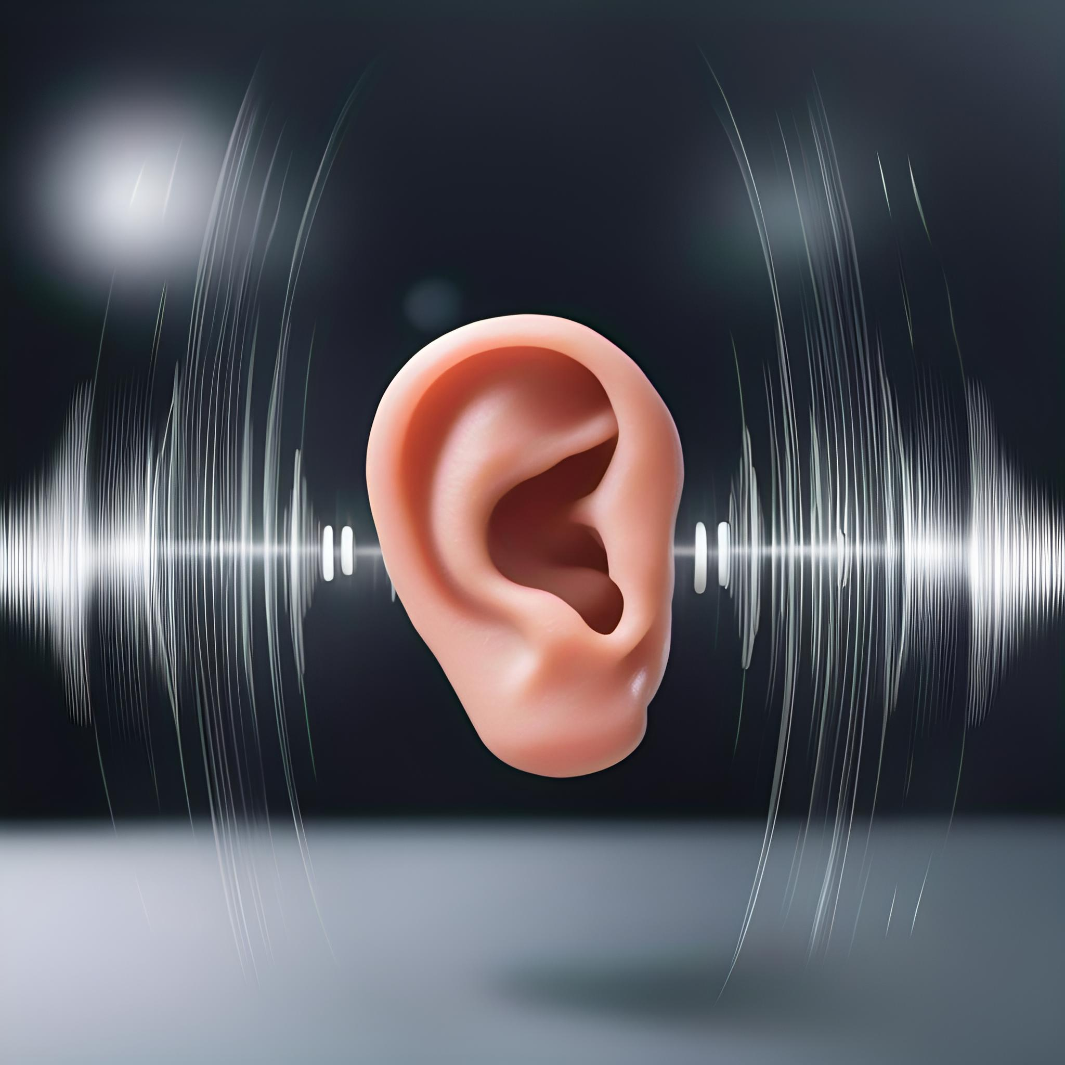
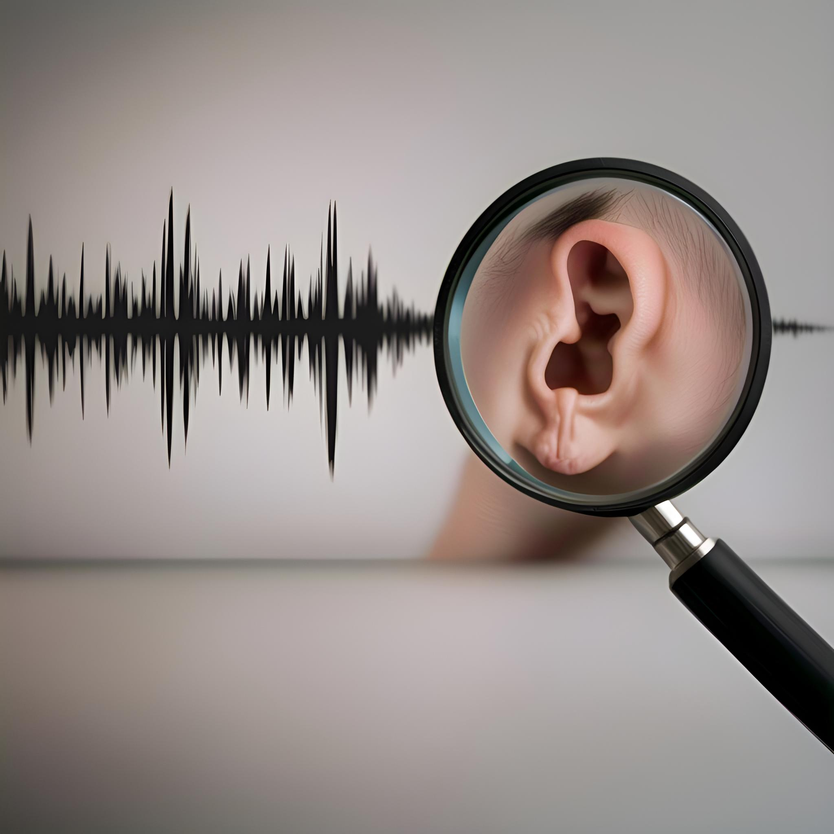
言语分辨率降低
理解对话困难
对快速说话反应迟缓
听力障碍者在多人对话中难以分辨不同说话人的声音，导致理解困难。
当他人快速说话时，听力障碍者往往难以跟上语速，导致信息接收不完整。
环境噪音下沟通障碍
电话交流的挑战
在嘈杂的环境中，听力障碍者难以过滤背景噪音，从而影响言语理解。
电话中的声音往往比面对面交流更难以辨识，听力障碍者在电话沟通时面临更多挑战。

Slide 13
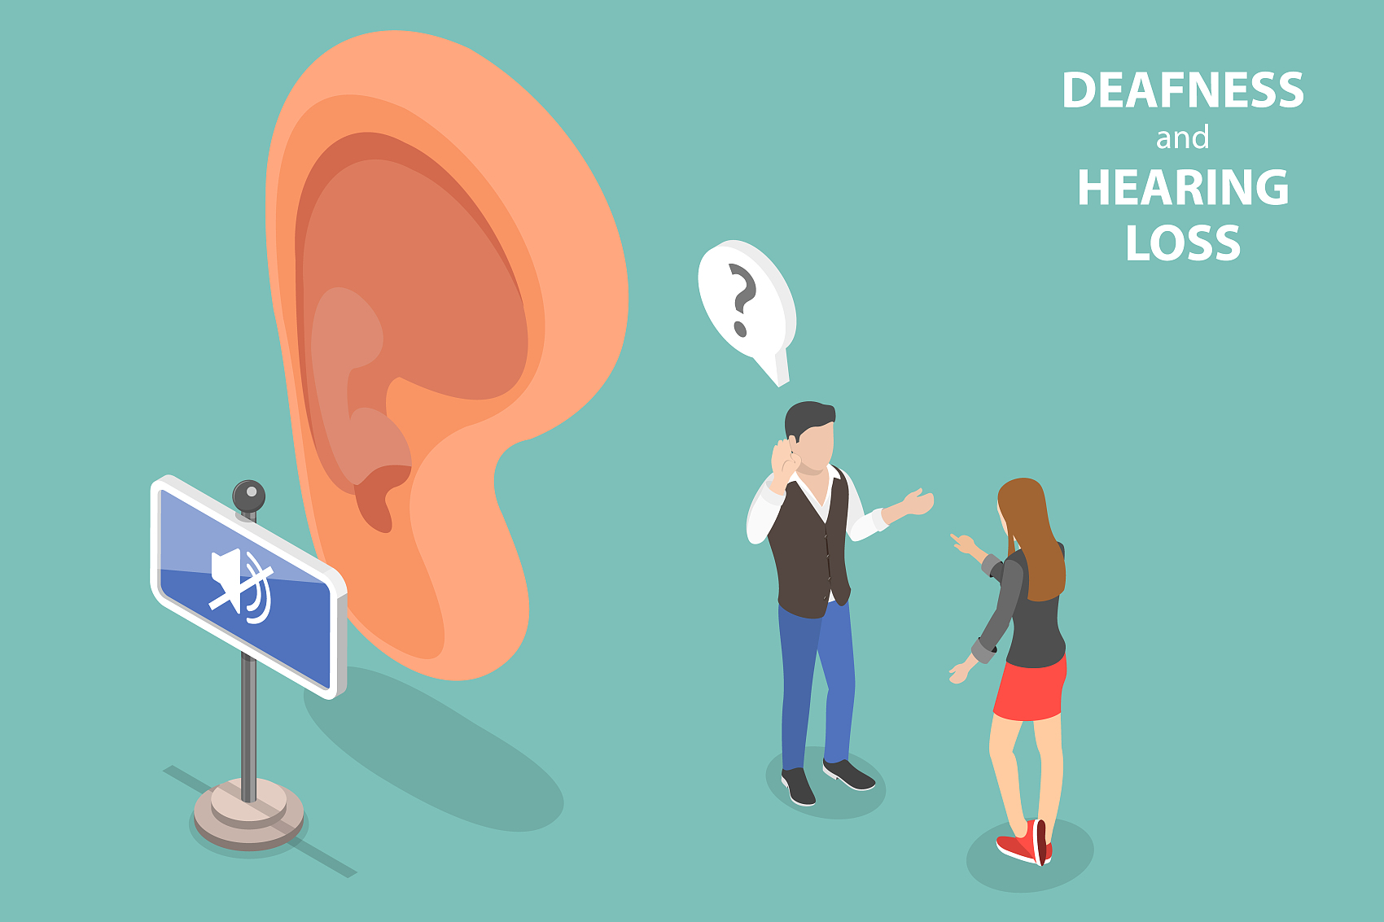
重振现象
理解困难
听力障碍者在嘈杂环境中难以分辨语音，即使声音足够大也会感到理解上的困难。
音量调节困难
听力障碍者在调整音量时可能会遇到困难，他们可能无法准确判断何时音量过大或过小。

Slide 14
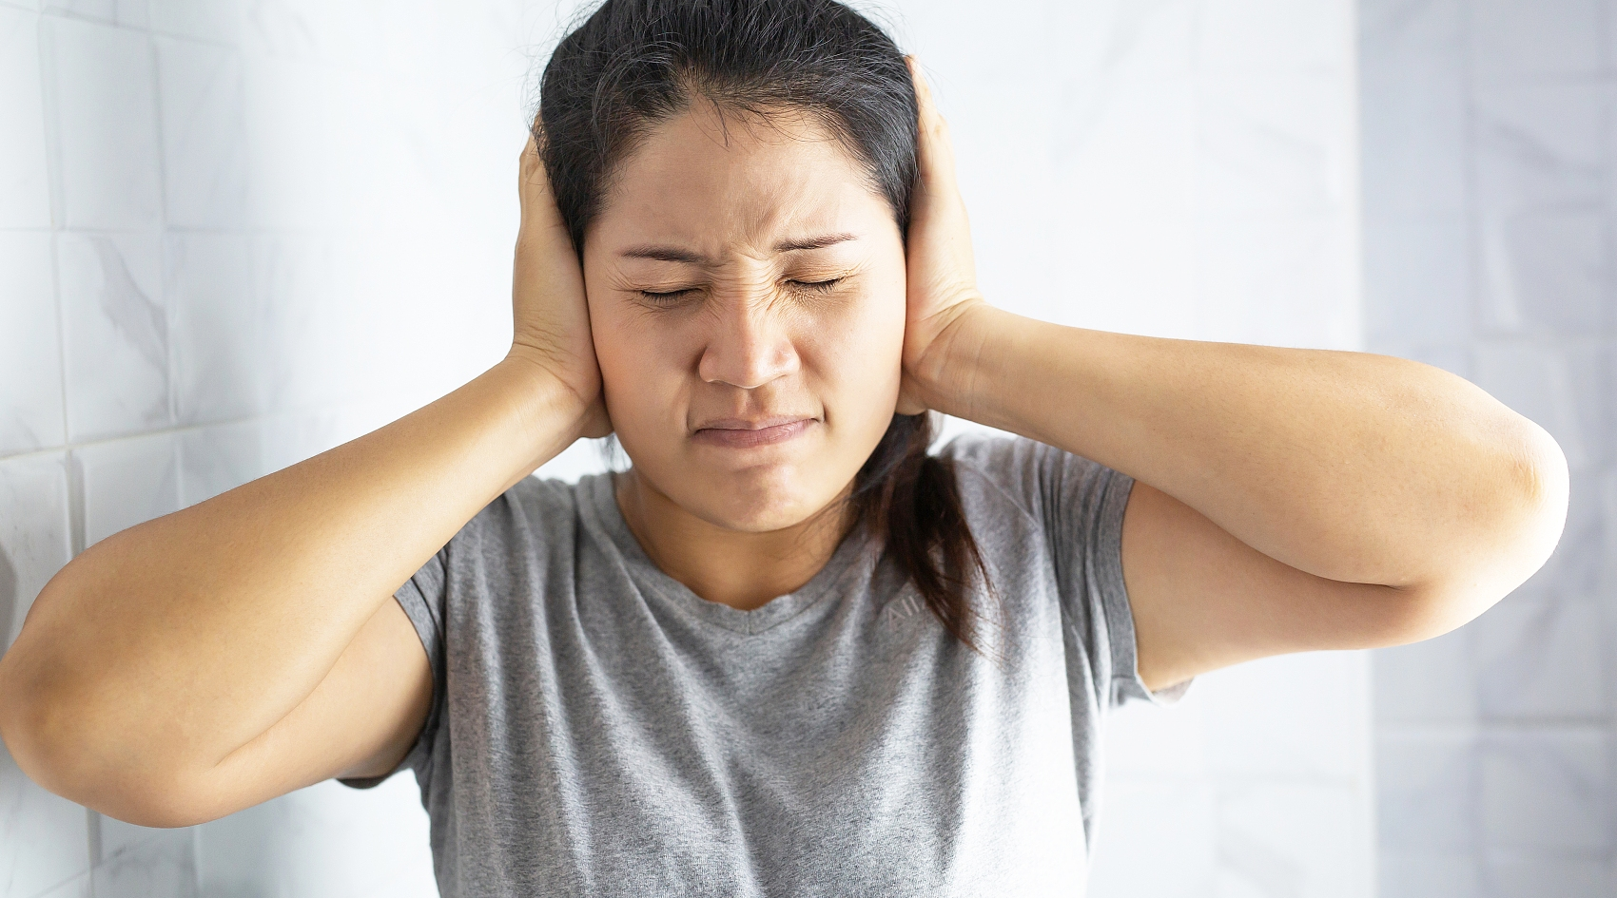
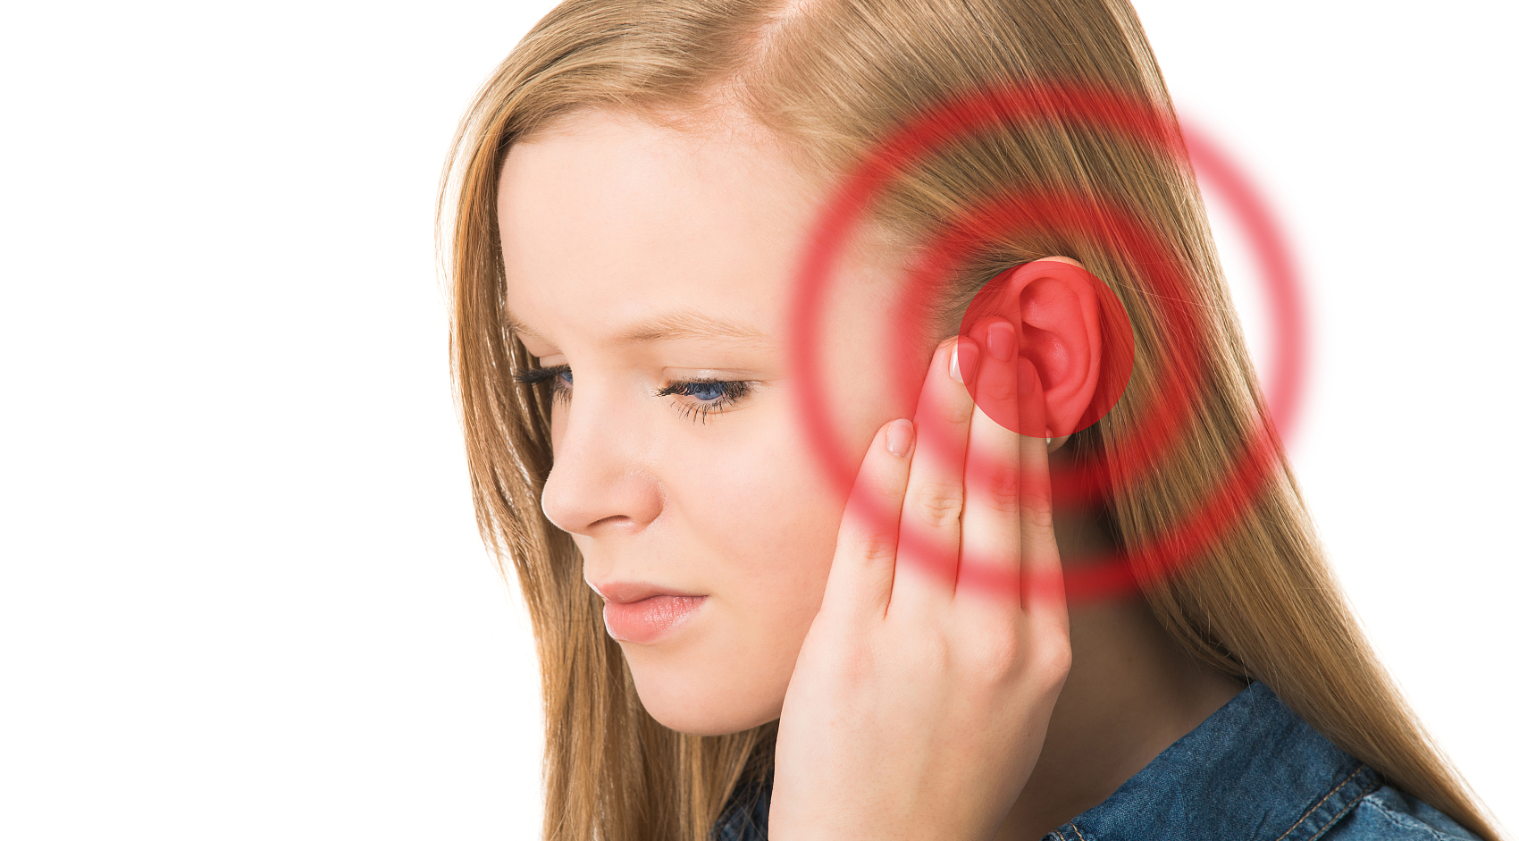
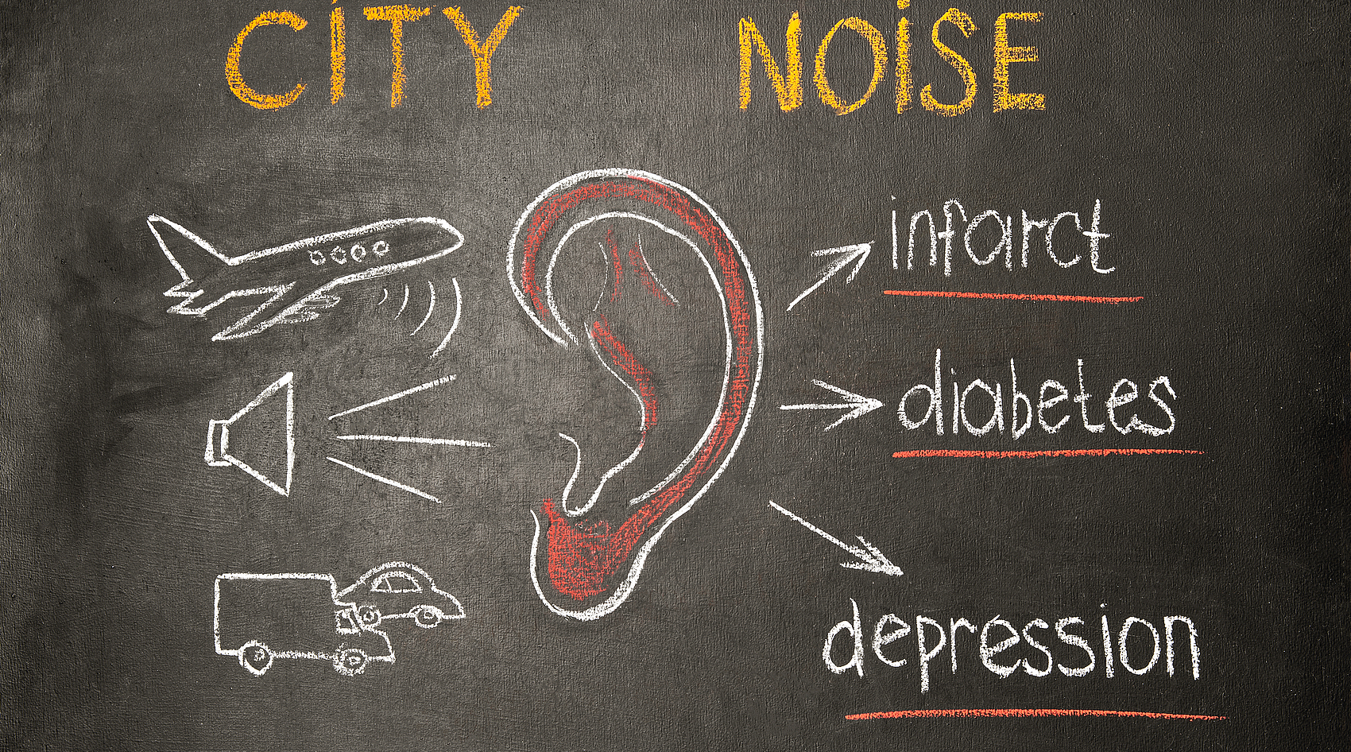
耳鸣
耳鸣的定义
耳鸣是指在没有外部声源的情况下，耳朵内部或头部感觉到的声音。
耳鸣的常见原因
耳鸣可能由耳部疾病、噪声暴露、药物副作用或年龄相关性听力下降引起。
耳鸣对听力障碍的影响
长期耳鸣可能导致听力障碍者焦虑、睡眠障碍，甚至影响日常交流和生活质量。

Slide 15
老年人的照护方法
03

Slide 16
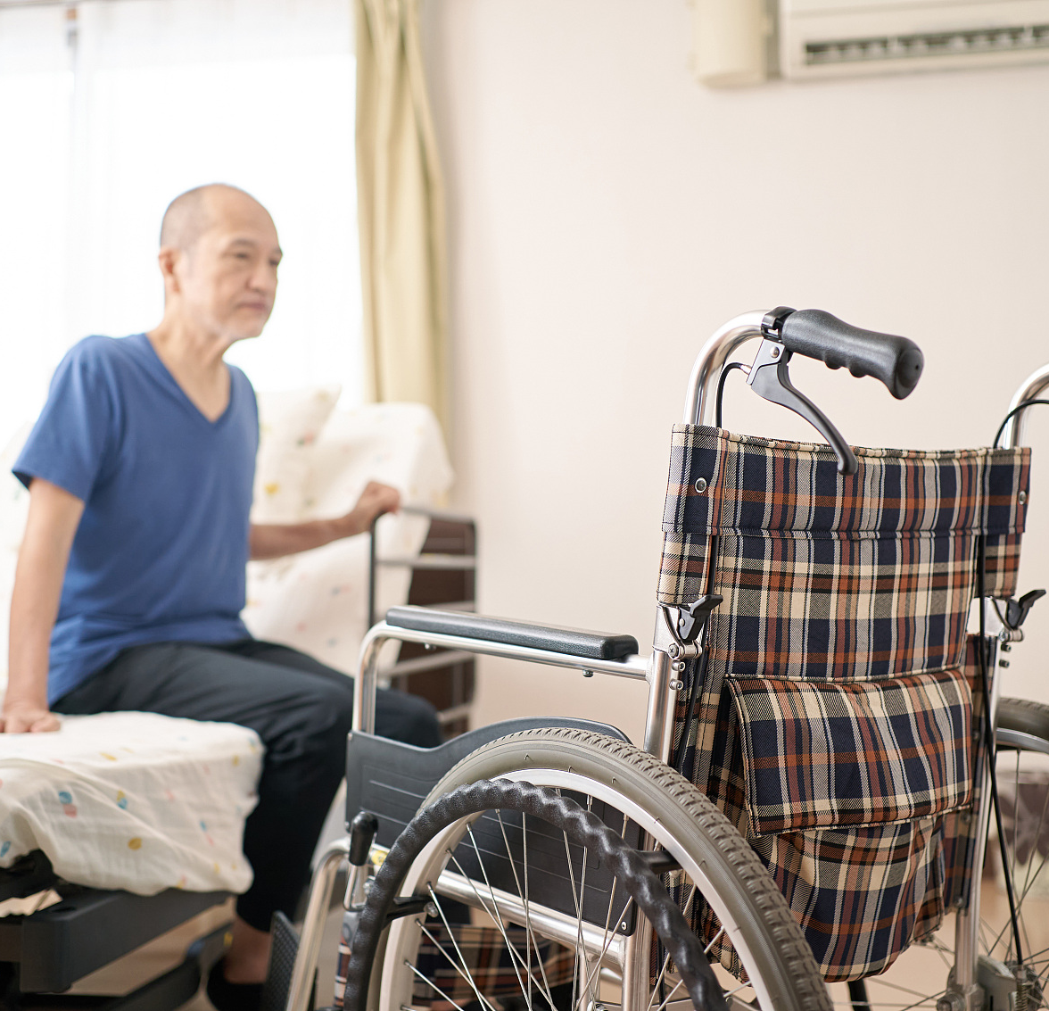
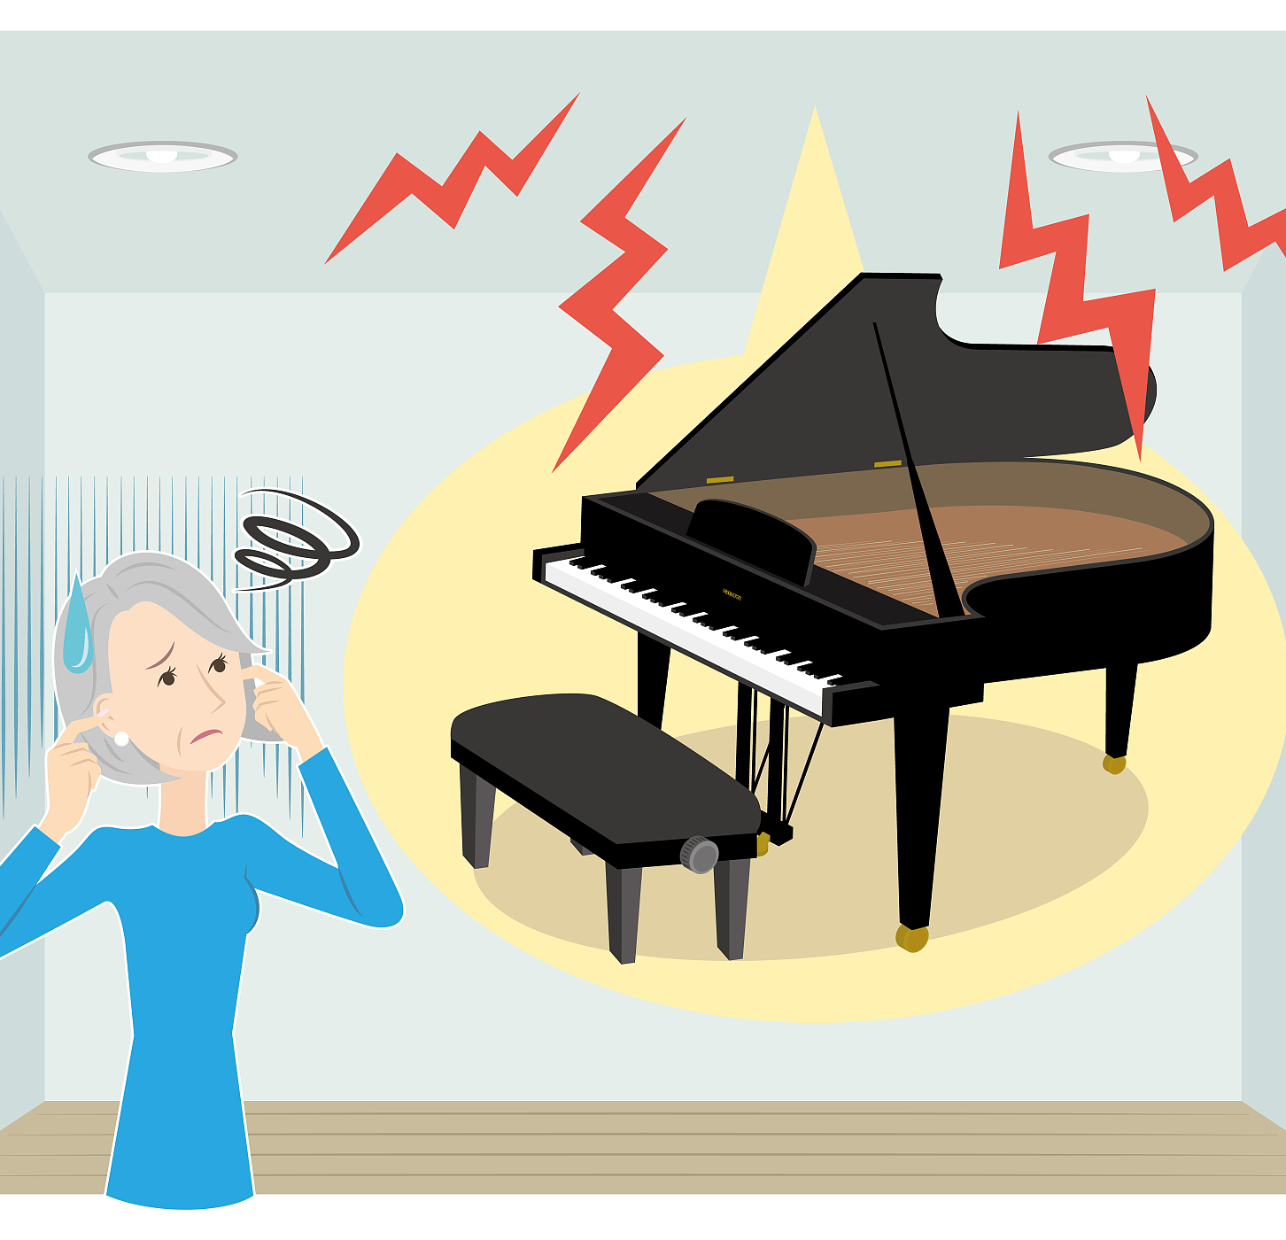
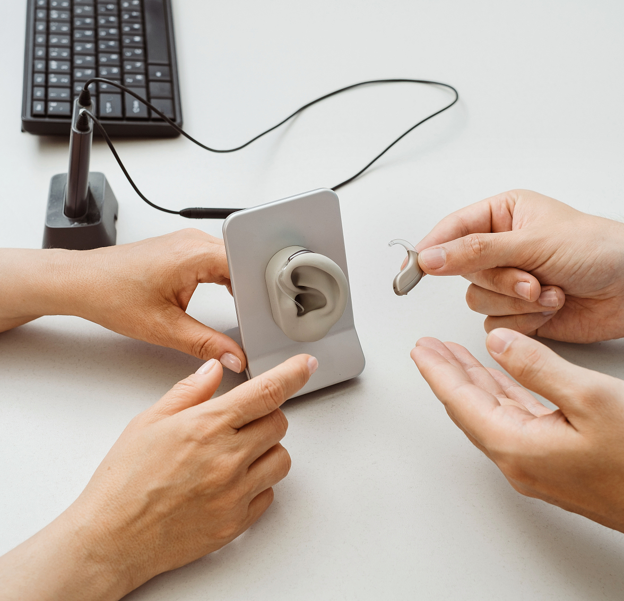
交流环境照护
优化照明条件
减少背景噪音
使用助听设备
视觉辅助工具
确保老年人交流区域光线充足，避免因光线不足导致的沟通障碍。
在老年人交流的环境中减少或消除背景噪音，如电视、空调等，以提高听力理解。
为听力障碍的老年人配备助听器或FM系统，增强声音信号，改善交流体验。
提供字幕、手势或写字板等视觉辅助工具，帮助听力障碍老年人更好地理解交流内容。

Slide 17
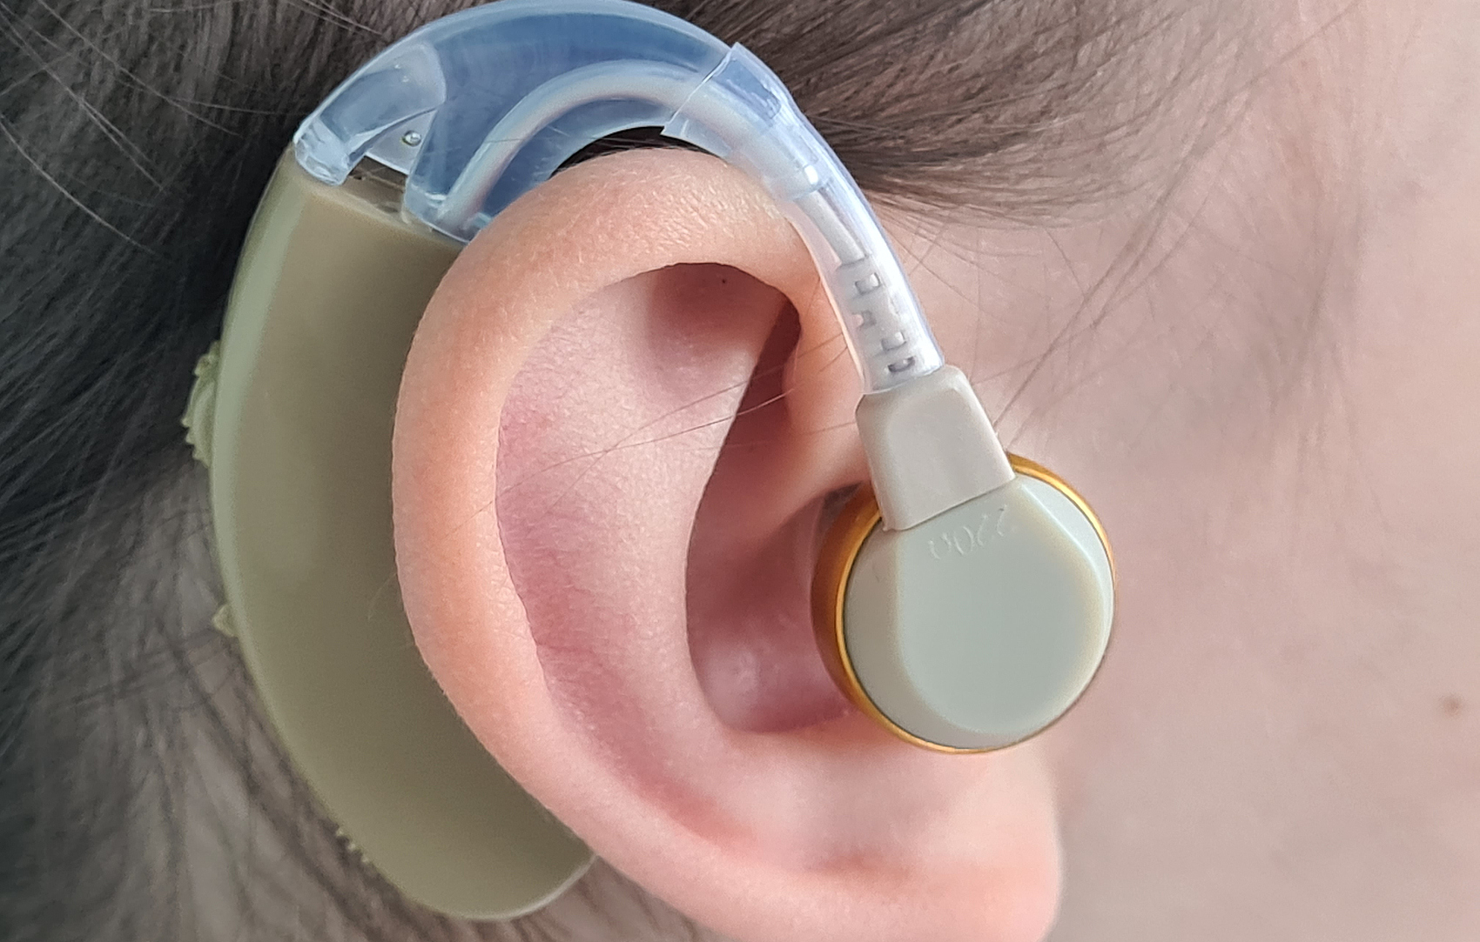
交流技巧
使用清晰的手语
在与听力障碍老年人交流时，使用简单明了的手语可以有效提高沟通效率。
借助辅助设备
使用助听器或听力增强应用等辅助设备，可以帮助老年人更好地理解对话内容。

Slide 18
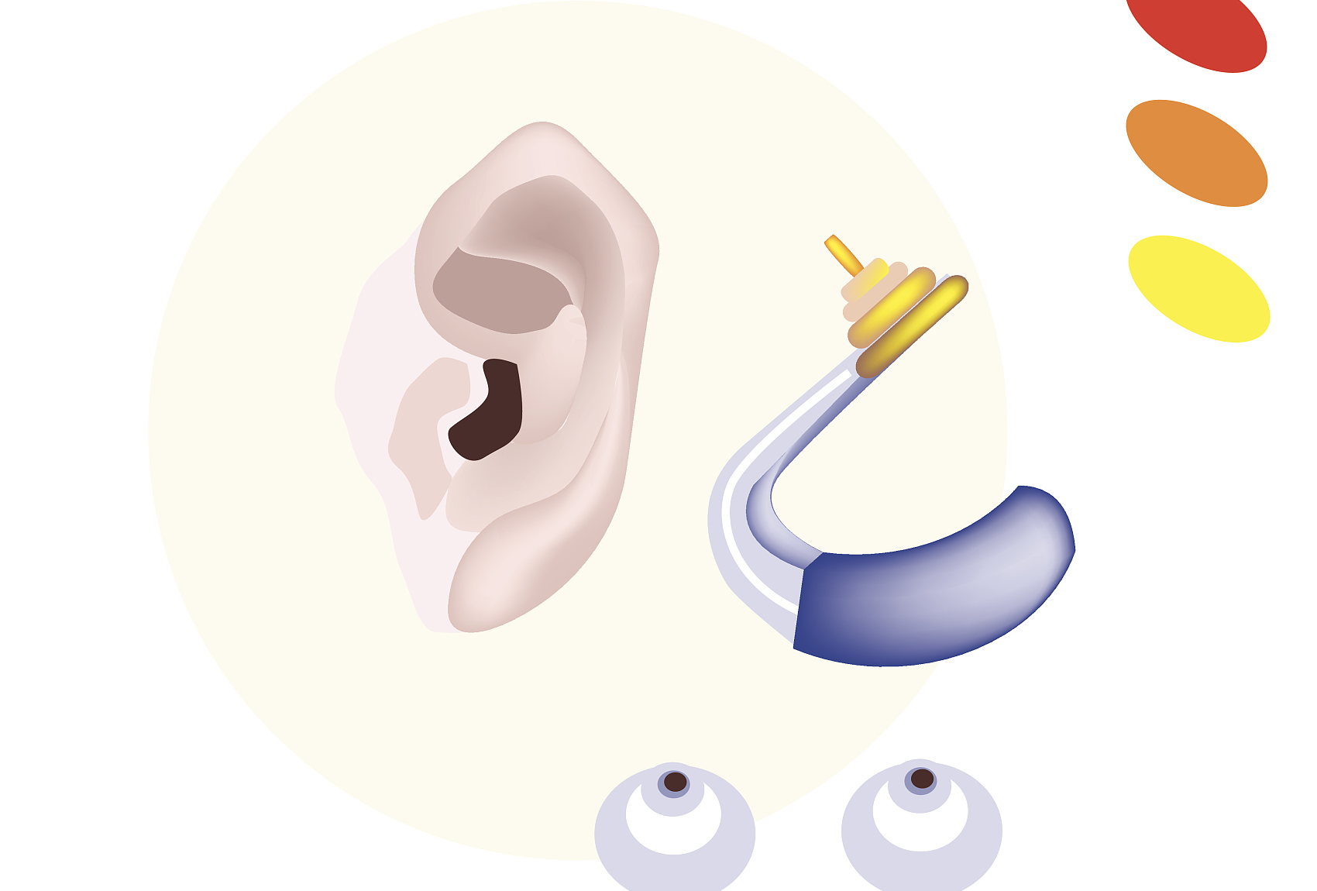
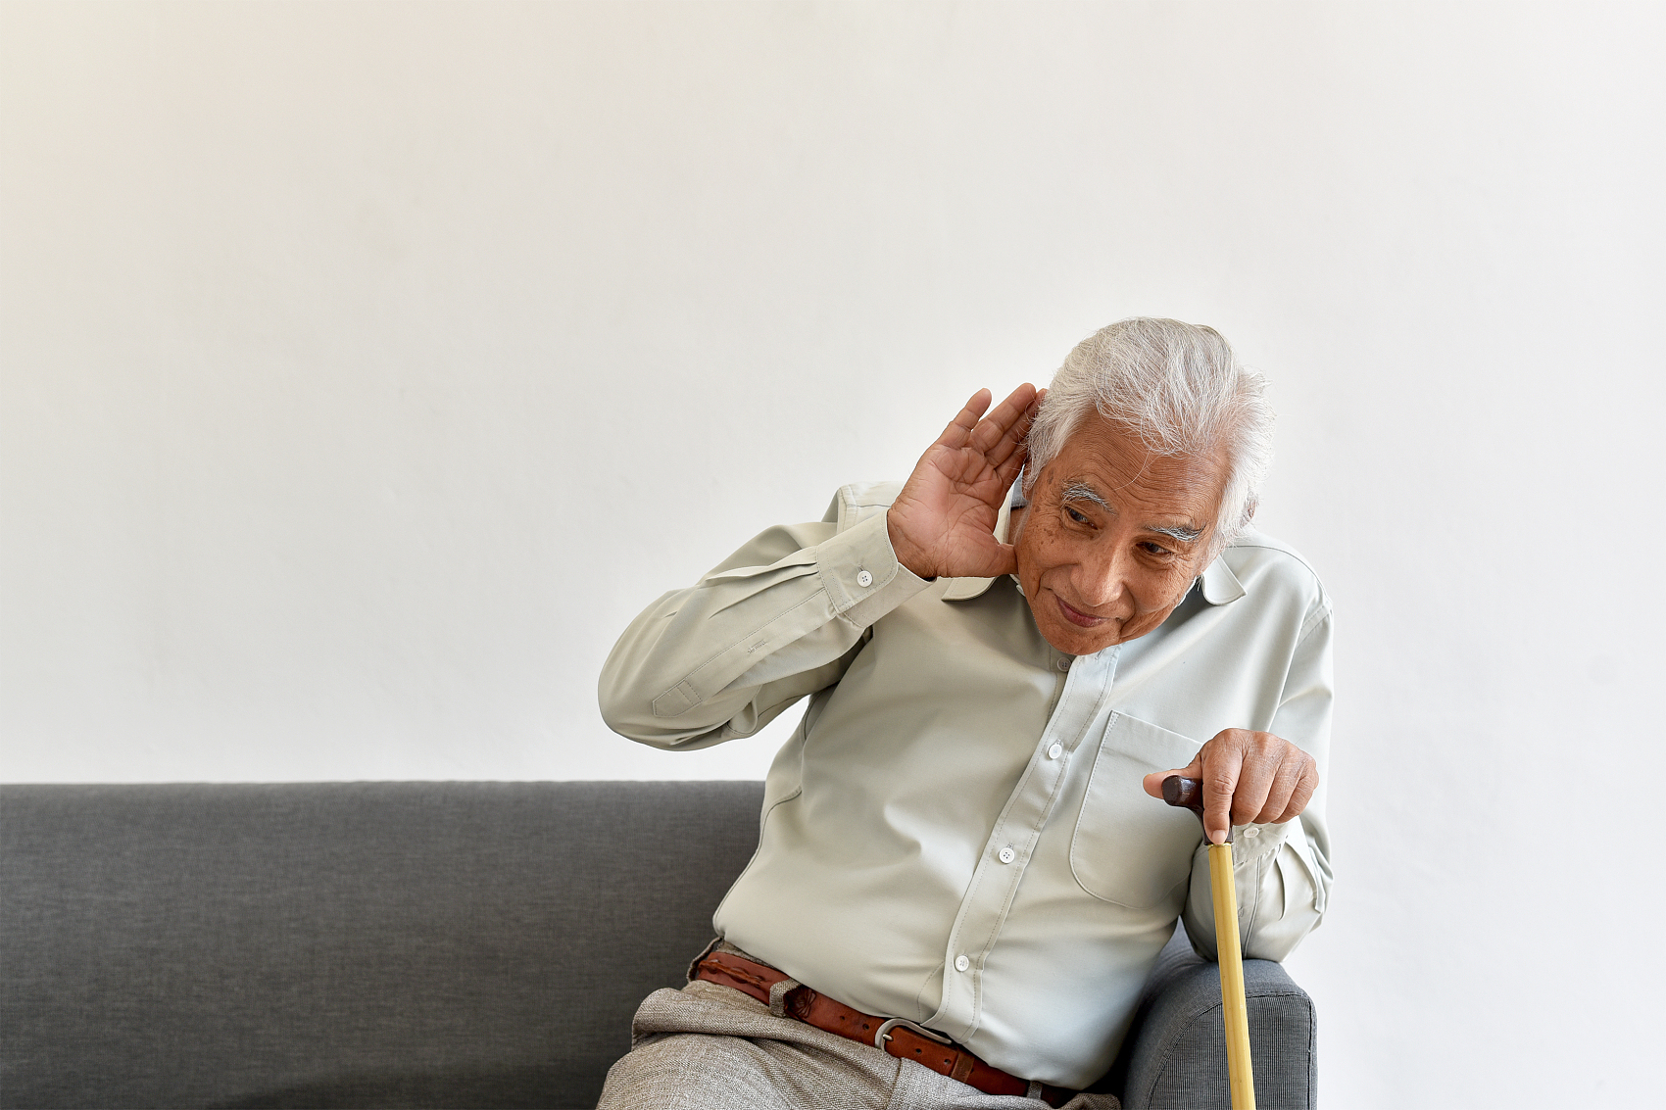
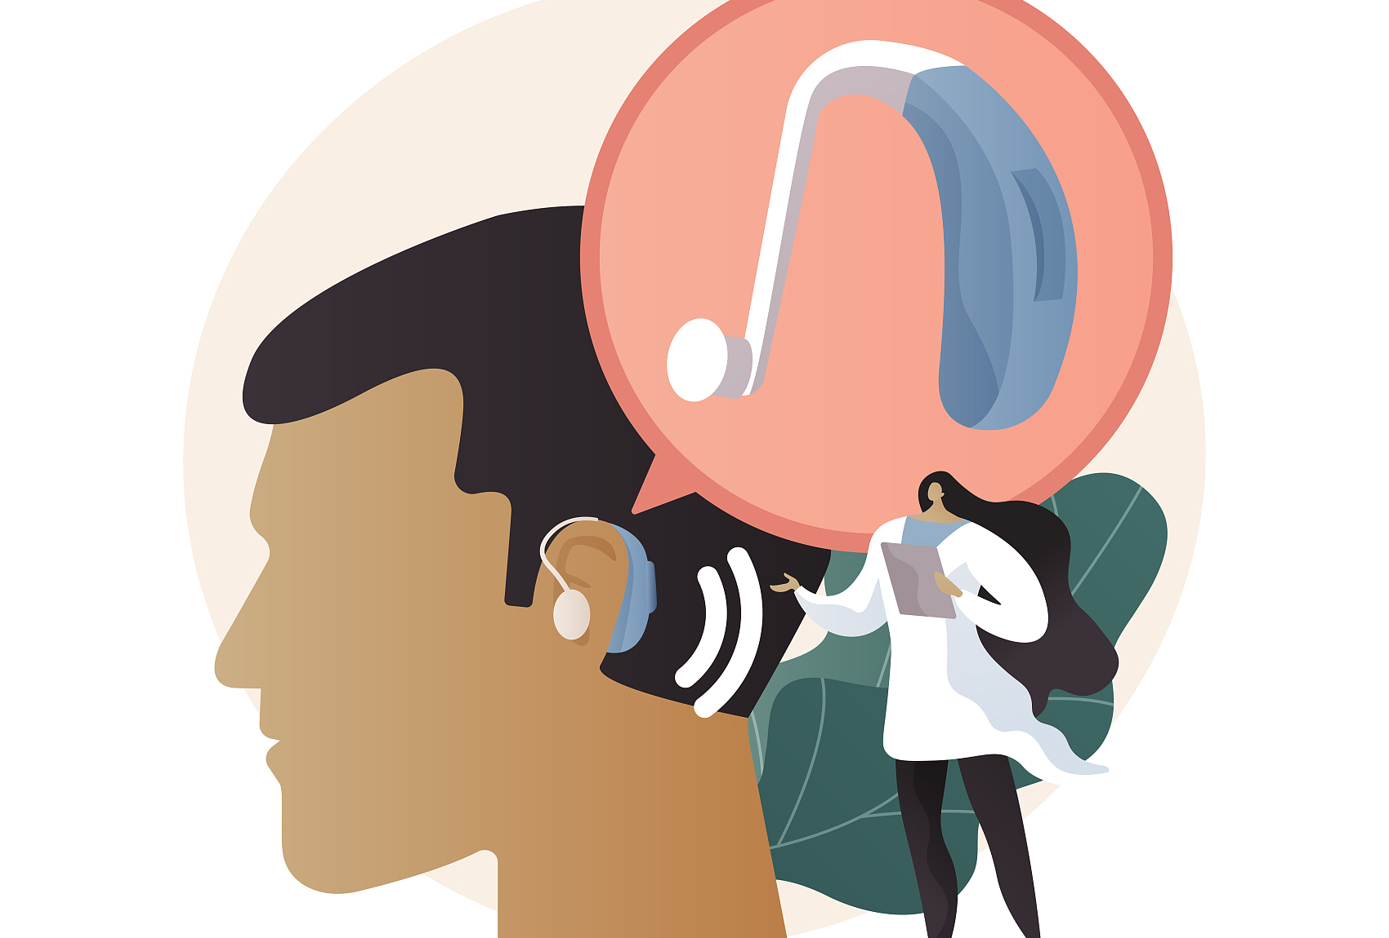
日常生活照护
助听设备使用指导
环境声音优化
沟通技巧培训
为听力障碍老年人提供助听器等设备的正确使用和维护方法，提升沟通效率。
调整家中环境，如安装声音放大系统，确保老年人能更好地接收声音信息。
教育照护者使用手语或视觉辅助工具，以及如何在日常交流中提高可懂度。

Slide 19
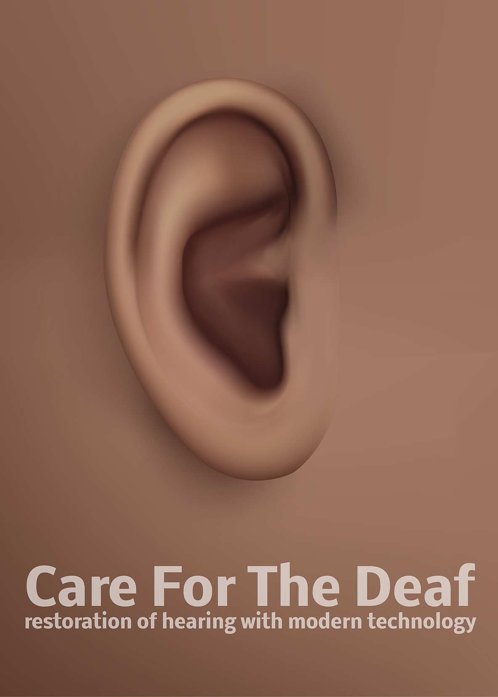
心理支持与关怀
建立信任关系
情绪疏导
通过定期交流和倾听，建立与听力障碍老年人的信任关系，增强他们的安全感。
提供情绪支持，帮助老年人处理因听力障碍带来的焦虑、沮丧等情绪问题。
社交活动参与
认知行为疗法
鼓励并协助老年人参与适合的社交活动，以减少孤独感，提升生活质量。
运用认知行为疗法帮助老年人调整对听力障碍的消极认知，改善其心理状态。

Slide 20
健康教育
04

Slide 21
听力障碍预防知识
避免噪音暴露
合理用药
定期听力检查
长时间暴露在高分贝噪音中会损伤听力，使用耳塞或降噪耳机可预防听力下降。
某些药物如氨基糖苷类抗生素可能导致听力损失，应在医生指导下合理使用。
通过定期进行听力测试，可以早期发现听力问题并采取相应措施，防止听力障碍恶化。

Slide 22
健康生活方式教育
营养与饮食指导
定期体育锻炼
为听力障碍者提供平衡饮食建议，强调富含维生素和矿物质的食物对听力健康的重要性。
鼓励听力障碍者参与适合的体育活动，如游泳或瑜伽，以增强体质和听力保护。
心理健康支持
睡眠质量提升
提供心理健康教育，帮助听力障碍者应对压力，预防焦虑和抑郁等情绪问题。
教育听力障碍者如何改善睡眠环境，如使用耳塞，以保证充足的睡眠质量，促进整体健康。

Slide 23
药物使用指导
药物剂量说明
药物相互作用警示
药物副作用教育
详细解释药物的剂量、服用时间和频率，确保听力障碍者能正确理解并遵照执行。
强调不同药物间可能产生的相互作用，指导听力障碍者在使用多种药物时如何避免不良反应。
告知听力障碍者可能遇到的药物副作用，以及如何识别和应对这些副作用。

Slide 24
谢谢
THE END

